Slide 1

Recocido simulado
Alexander Granada
Frederick Castañeda
Sebastián Ramírez

Slide 2
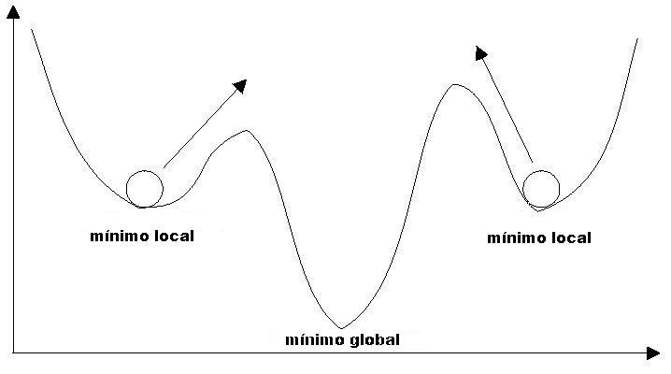
Que es el recocido simulado
El recocido simulado es un algoritmo de optimización global que se utiliza para encontrar soluciones óptimas o aproximadamente óptimas a problemas de optimización difíciles en un amplio rango de aplicaciones.

Slide 3
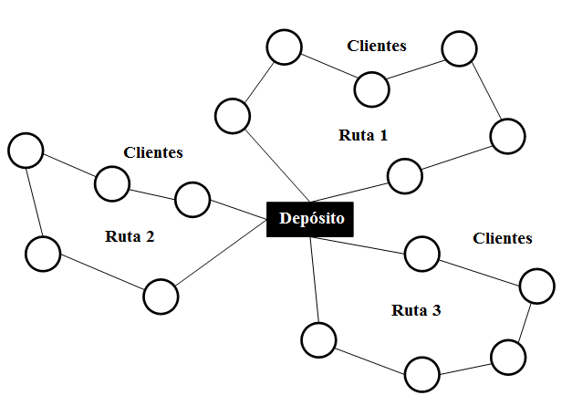
CVRP

Slide 4
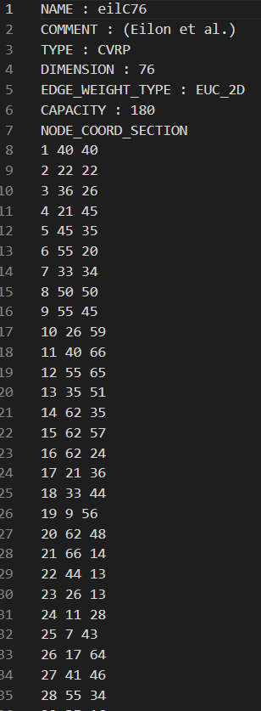
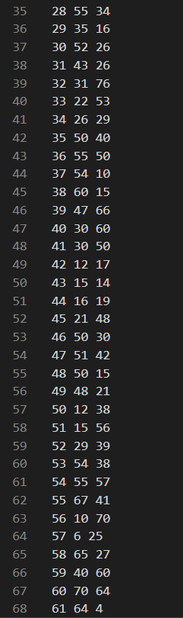
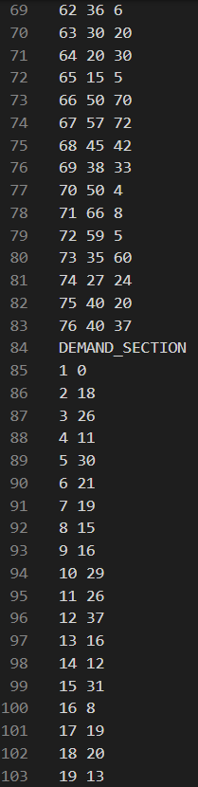
Ejemplo de una de las rutas seleccionadas eliC76

Slide 5
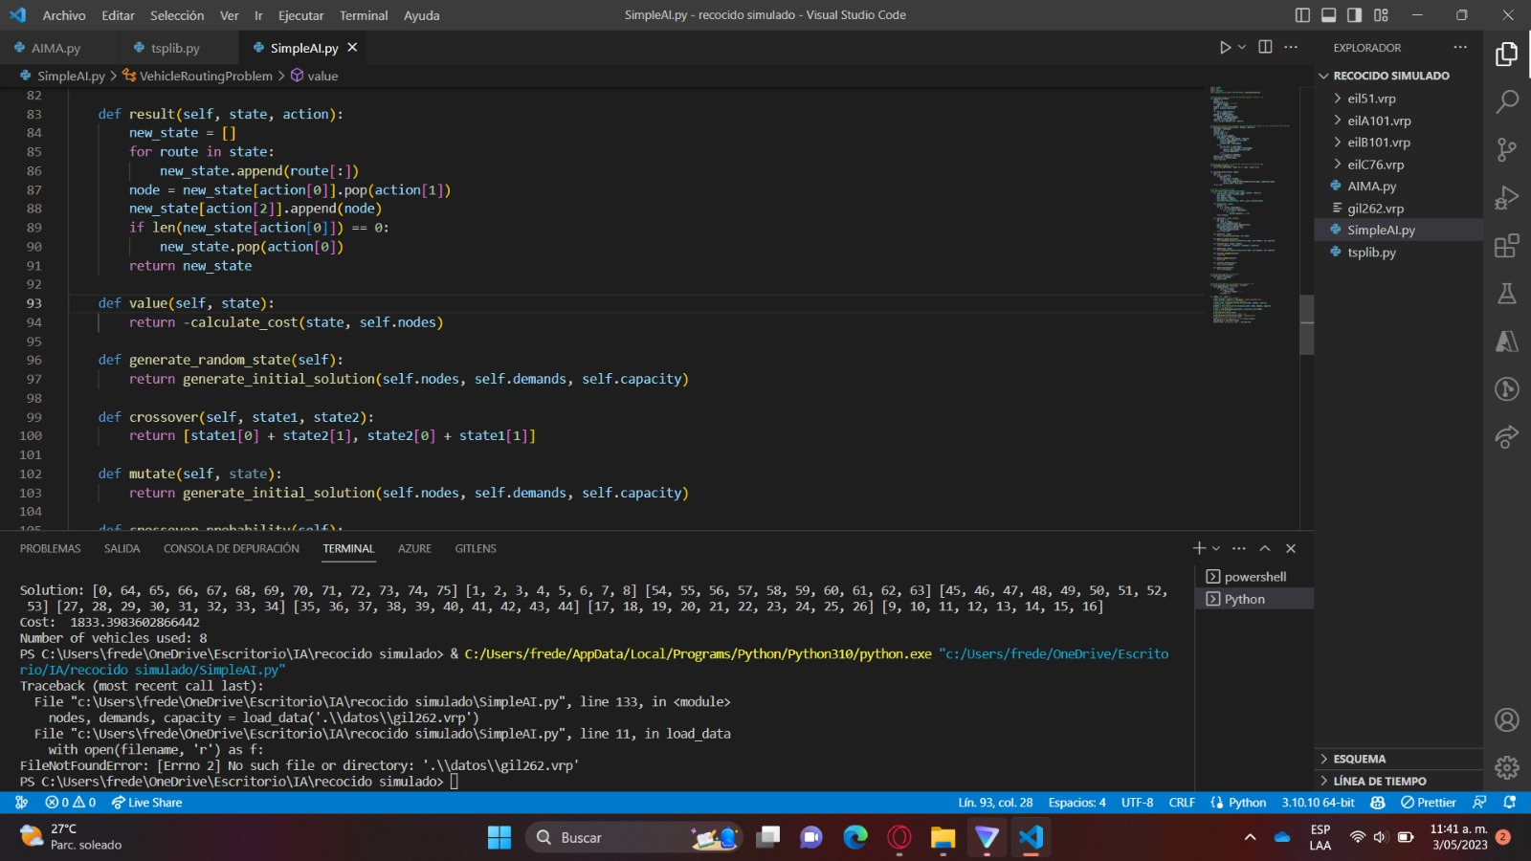
Simpleai

Slide 6
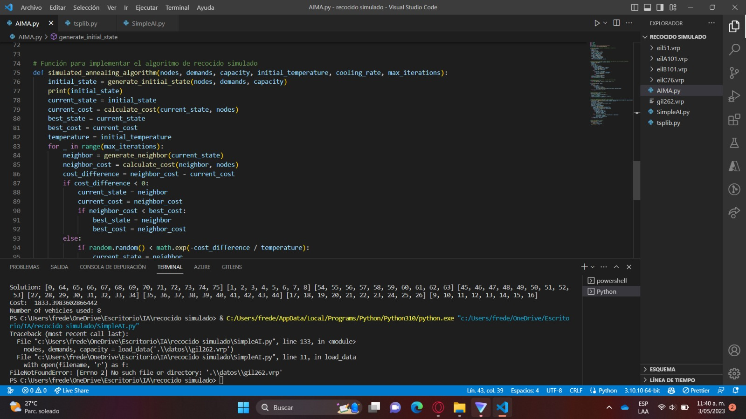
Aima

Slide 7
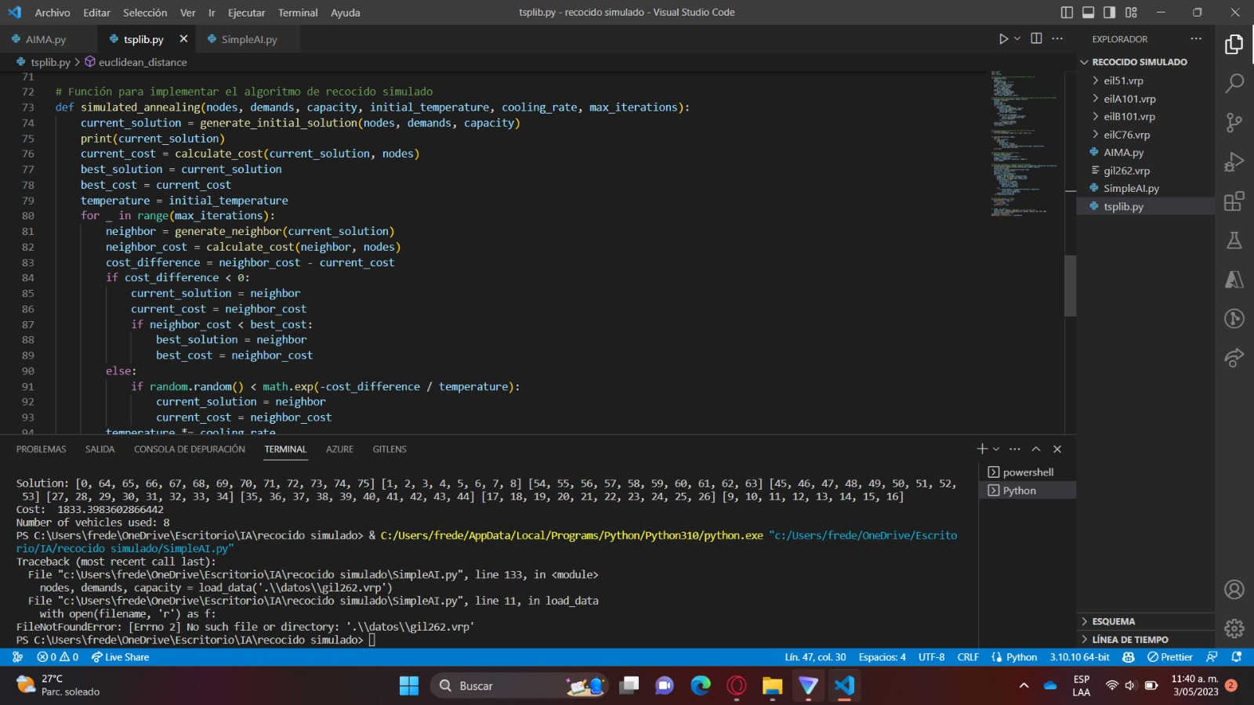
Tsplib

